Slide 1
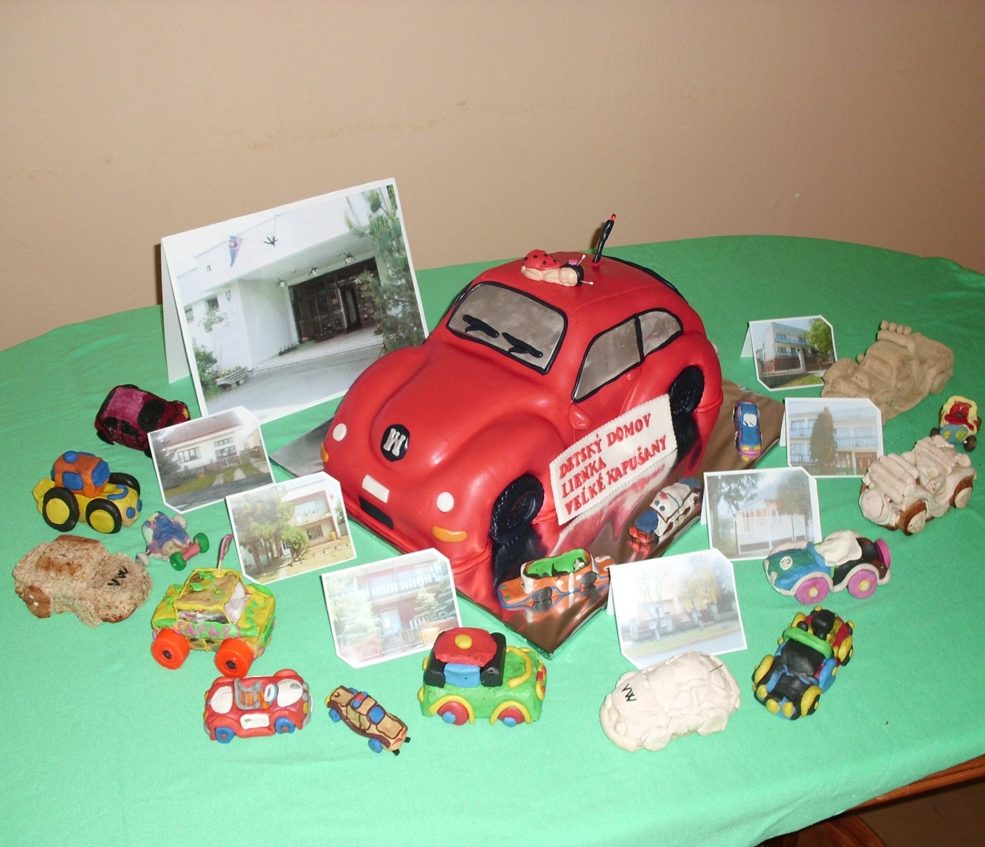
Kalendár 2015
Cestujeme s Lienkou
Detský domov „Lienka“ Veľké Kapušany
ul.Juraja Dózsu 32, 079 01 Veľké Kapušany
www.dedlienka.sk

Slide 2

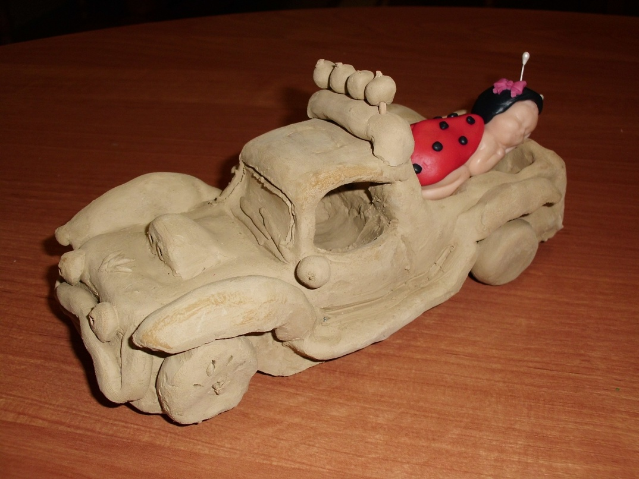
JANUÁR 2015
Patrik
Nový rok sa začína, na starý sa len spomína,
V Novom roku želám zdravie, šťastie, lásku a na tvári žiadnu vrásku.
Po |  | 5 Andrea | 12 Ernest | 19 Drahomíra | 26 Tamara
Ut |  | 6 Traja králi, Antónia | 13 Rastislav | 20 Dalibor, Sebastián | 27 Bohuš
St |  | 7 Bohuslava | 14 Radovan, Radovana | 21 Vincent | 28 Alfonz
Št | 1 Nový rok, Deň vzniku SR | 8 Severín | 15 Dobroslav | 22 Zora | 29 Gašpar
Pi | 2 Alexandra | 9 Alex | 16 Kristína | 23 Miloš | 30 Ema
So | 3 Daniela | 10 Dáša | 17 Nataša | 24 Timotej | 31 Emil
Ne | 4 Drahoslav | 11 Malvína | 18 Bohdana | 25 Gejza

Slide 3
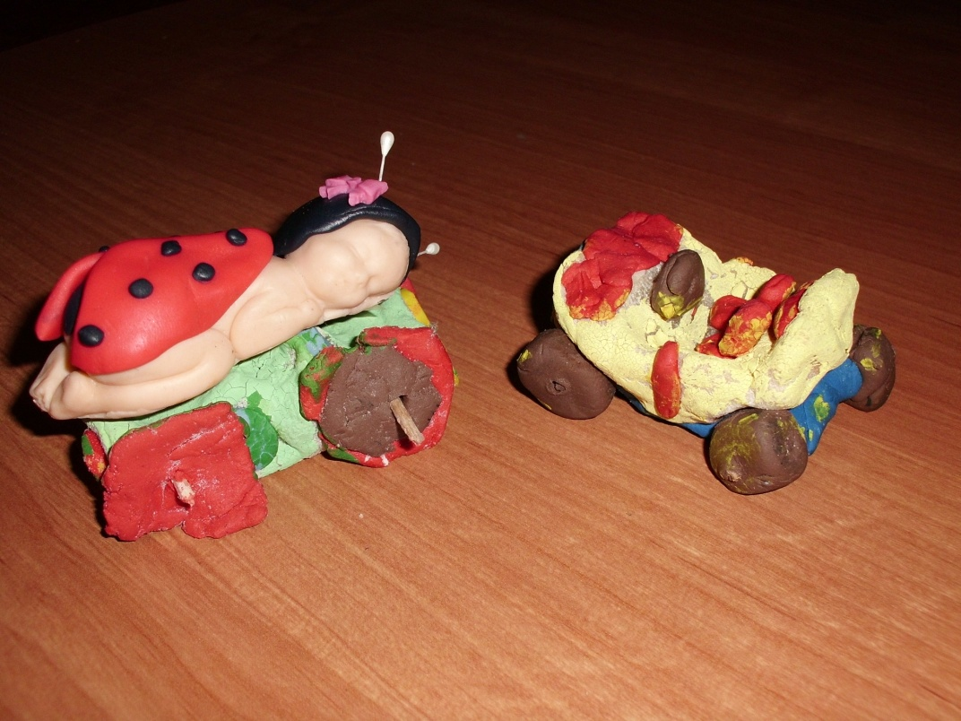
FEBRUÁR
Dominik, Tomáš
My sme deti šťastné, aj keď nebývame doma.
Naše tety radi máme, veľa dobrých ľudí spoznávame.
Po |  | 2 Erik, Erika | 9 Zdeno | 16 Ida, Liana | 23 Roman, Romana
Ut |  | 3 Blažej | 10 Gabriela | 17 Miloslava | 24 Matej
St |  | 4 Veronika | 11 Dezider | 18 Jaromír, Jaromíra | 25 Frederik, Frederika
Št |  | 5 Agáta | 12 Perla | 19 Vlasta | 26 Viktor
Pi |  | 6 Dorota | 13 Arpád | 20 Lívia | 27 Alexander
So |  | 7 Vanda | 14 Valentín, Deň zaľúbených | 21 Eleonóra | 28 Zlatica
Ne | 1 Tatiana | 8 Zoja | 15 Pravoslav | 22 Estela

Slide 4
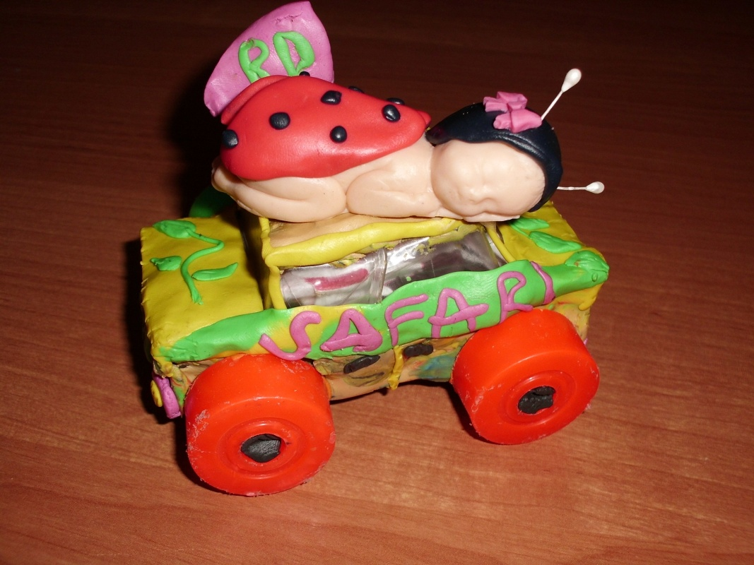
MAREC
Rodinný dom č. 5
Rozmýšľam nad tým, ako by to bolo, keby ma rodičia zobrali domov.
Čakám na nich každý deň, tak veľa povedať im chcem.
Po |  | 2 Anežka | 9 Františka | 16 Boleslav | 23 Adrián | 30 Vieroslav
Ut |  | 3 Bohumil, Bohumila | 10 Branislav, Bronislav, Bruno | 17 Ľubica | 24 Gabriel | 31 Benjamín
St |  | 4 Kazimír, Kazimíra | 11 Angela, Angelika | 18 Eduard, Eduarda | 25 Marián
Št |  | 5 Fridrich, Friderika | 12 Gregor | 19 Jozef | 26 Emanuel, Emanuela
Pi |  | 6 Radoslav, Radoslava | 13 Vlastimil | 20 Víťazoslav | 27 Alena
So |  | 7 Tomáš | 14 Matilda | 21 Blahoslav | 29 Soňa
Ne | 1 Albín | 8 Alan, Alana , MDŽ | 15 Svetlana | 22 Beňadik | 29 Miroslav

Slide 5
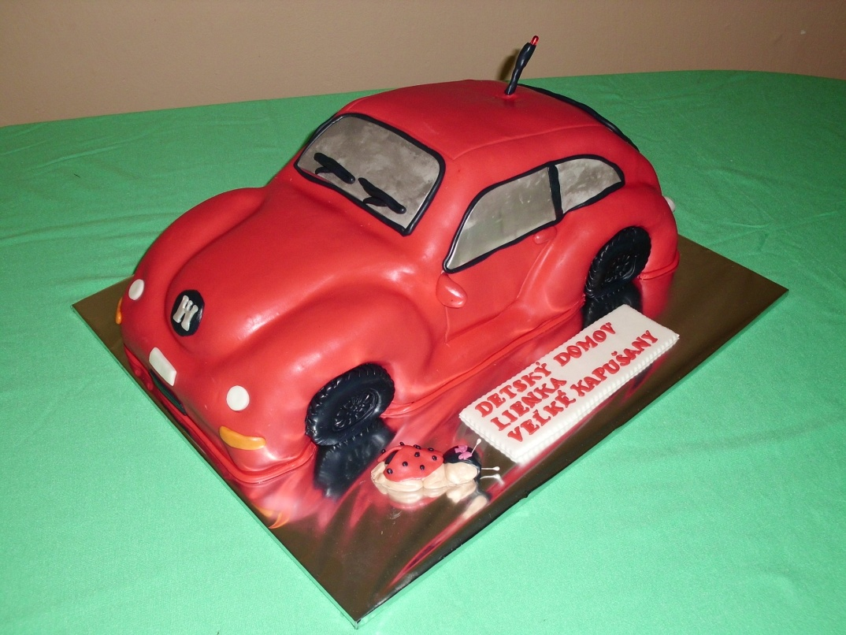
APRÍL
.
Víťazné auto v súťaži „Tvárne auto“ : teta Danka, Beátka, Nikolka, Alenka,
Mám ja auto Volkswagen, prejdeme s ním celú zem.
Uvidíme hory, rieky, jazerá, .....
Obletíme krásne mestá, naším autom z perníkového cesta .
Po |  | 6 Veľkonočný pondelok, Irena | 13 Aleš | 20 Marcel | 27 Jaroslav
Ut |  | 7 Zoltán | 14 Justín, Justína | 21 Ervín, Ervína | 28 Jarmila
St | 1 Hugo | 8 Albert, Alberta | 15 Fedor | 22 Slavomír | 29 Lea
Št | 2 Zita | 9 Milena | 16 Dana, Danica | 23 Vojtech | 30 Anastázia
Pi | 3 Veľký piatok, Richard | 10 Igor | 17 Rudolf | 24 Juraj
So | 4 Izidor, Izidora | 11 Július | 18 Valér | 25 Marek, Marko
Ne | 5 Veľkonočná nedeľa, Miroslava | 12 Estera, Ester | 19 Jela | 26 Jaroslava

Slide 6
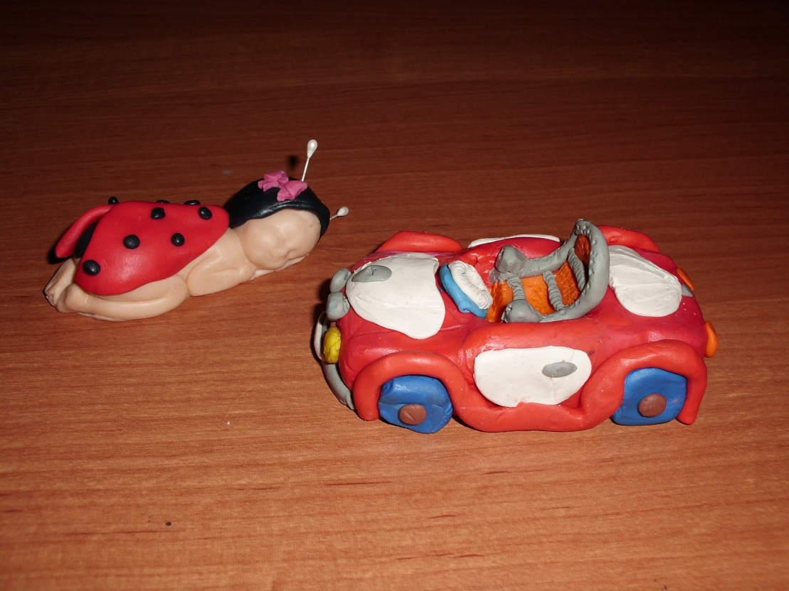

MÁJ
Radko, Tibor, Laco
Krížom – krážom, tam aj späť, s Lienkou obletím celý svet.
Pozriem si moria, lesy a vrátim sa medzi deti.
Po |  | 4 Florián Floriána | 11 Blažena | 18 Viola | 25 Urban, Vanesa
Ut |  | 5 Lesana | 12 Pankrác | 19 Gertrúda | 26 Dušan
St |  | 6 Hermína | 13 Servác | 20 Bernard, Bernarda | 27 Iveta
Št |  | 7 Monika | 14 Bonifác | 21 Zina | 28 Viliam
Pi | 1 Sviatok práce | 8 Deň víťazstva nad fašizmom Ingrida | 15 Žofia, Sofia | 22 Júlia, Juliana | 29 Vilma, Maxim
So | 2 Žigmund | 9 Roland Rolanda | 16 Svetozár | 23 Želmíra | 30 Ferdinand, Ferdinanda
Ne | 3 Galina, Timea | 10 Viktória, Deň matiek | 17 Gizela | 24 Ela | 31 Petronela, Nela

Slide 7
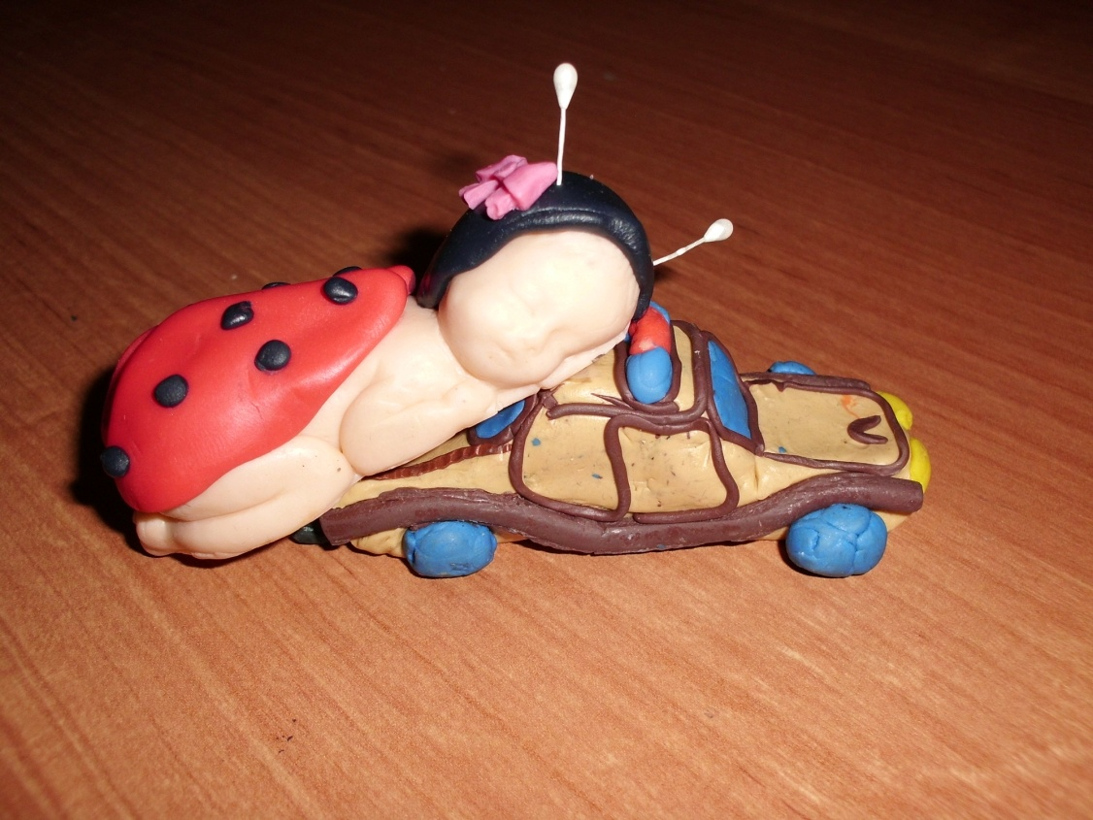
Jún
.
Končí sa nám školský rok, prázdniny sú už na skok.
Tešíme sa ostošesť, spoznáme pár krásnych miest.
Leo
Po | 1 Žaneta MDD | 8 Medard | 15 Vít | 22 Paulína | 29 Peter, Pavol , Petra
Ut | 2 Xénia | 9 Stanislava | 16 Blanka, Bianka | 23 Sidónia, | 30 Melánia
St | 3 Karolína | 10 Margaréta | 17 Adolf | 24 Ján
Št | 4 Lenka | 11 Dobroslava | 18 Vratislav | 25 Tadeáš
Pi | 5 Laura | 12 Zlatko | 19 Alfréd | 26 Adriána
So | 6 Norbert | 13 Anton | 20 Valéria | 27 Ladislav,Ladislava
Ne | 7 Róbert | 14 Vasil | 21 Alojz Deň otcov | 28 Beáta

Slide 8

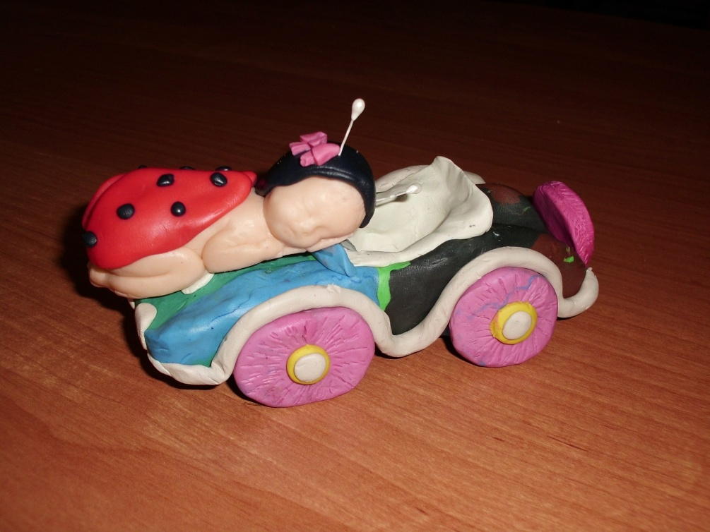
Júl
Simona, Ibolya
Slniečko nám ukazuje svoje žlté lúče.
Leto je už v plnom prúde ,teraz už len teplo bude.
Po |  | 6 Patrik Patrícia | 13 Margita | 20 Iľja, Eliáš | 27 Božena
Ut |  | 7 Oliver | 14 Kamil | 21 Daniel | 28 Krištof
St | 1 Diana | 8 Ivan | 15 Henrich, Šarlota | 22 Magdaléna | 29 Marta
Št | 2 Berta | 9 Lujza | 16 Drahomír | 23 Oľga | 30 Libuša
Pi | 3 Miloslav | 10 Amália | 17 Bohuslav | 24 Vladimír | 31 Ignác
So | 4 Prokop | 11 Milota | 18 Kamila | 25 Jakub
Ne | 5 Sviatok svätého Cyrila a Metóda | 12 Nina | 19 Dušana | 26 Anna, Hana

Slide 9
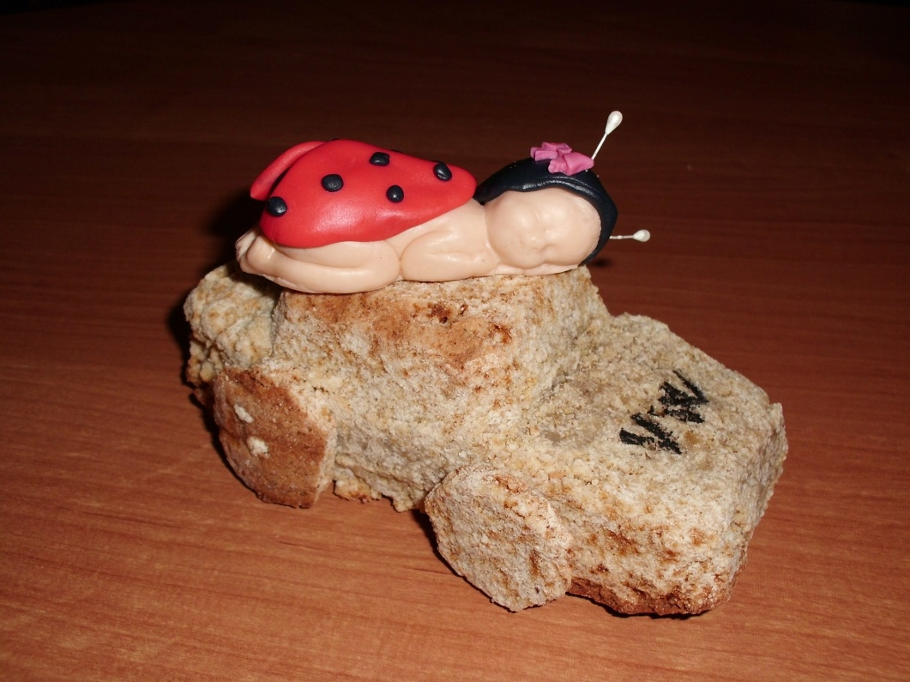
August
Peter
V diaľke už počujeme zvonec, prázdninám je pomaly koniec.
Slniečko ešte stále svieti, tešme sa mu milé deti.
Po |  | 3 Jerguš | 10 Vavrinec | 17 Milica | 24 Bartolomej | 31 Nora
Ut |  | 4 Dominik, Dominika | 11 Zuzana | 18 Elena, Helena | 25 Ľudovít, Ľudovíta
St |  | 5 Hortenzia | 12 Darina | 19 Lýdia | 26 Samuel
Št |  | 6 Jozefína | 13 Ľubomír | 20 Anabela | 27 Silvia
Pi |  | 7 Štefánia | 14 Mojmír | 21 Jana | 28 Augustín
So | 1 Božidara | 8 Oskar | 15 Marcela | 22 Tichomír, Tichomíra | 29 Výročie SNP
Ne | 2 Gustáv Gustáva | 9 Ľubomíra | 16 Leonard | 23 Filip | 30 Ružena

Slide 10
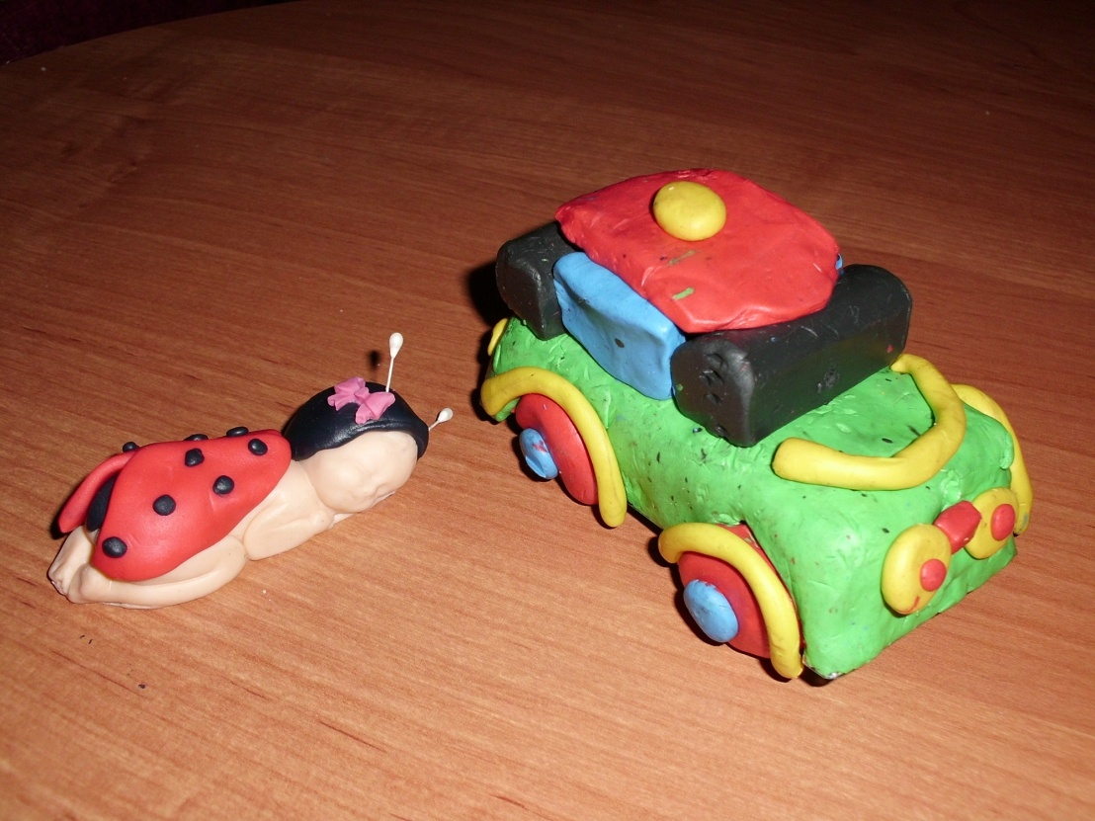
September
Škola volá!
Dávid, Marian
V septembri nás škola volá!
Zbohom letné radosti ,prichádzajú starosti.
Pobalíme školské tašky , odložíme všetky hračky.
Po |  | 7 Marianna | 14 Ľudomil | 21 Matúš | 28 Václav
Ut | 1 Deň ústavy SR | 8 Miriama | 15 Sedem bolestná Panna Mária | 22 Móric | 29 Michal Michaela
St | 2 Linda | 9 Martina | 16 Ľudmila | 23 Zdenka | 30 Jarolím
Št | 3 Belo | 10 Oleg | 17 Olympia | 24 Ľuboš
Pi | 4 Rozália | 11 Bystrík | 18 Eugénia | 25 Vladislav
So | 5 Regína | 12 Mária | 19 Konštantín | 26 Edita
Ne | 6 Alica | 13 Ctibor | 20 Ľuboslav | 27 Cyprián

Slide 11
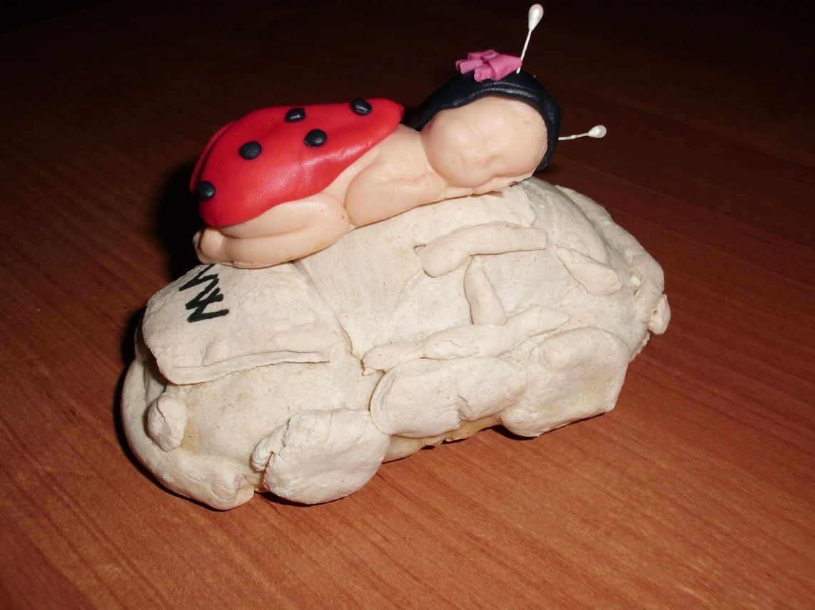
Október
Dezider
Babie leto vonku vládne, pavučinky deťom pradie.
Slnko je už zubaté, pavúčiky usmiate.
Po |  | 5 Viera | 12 Maximilián | 19 Kristián | 26 Demeter
Ut |  | 6 Natália | 13 Koloman | 20 Vendelín | 27 Sabína
St |  | 7 Eliška | 14 Boris | 21 Uršuľa | 28 Dobromila
Št | 1 Arnold | 8 Brigita | 15 Terézia | 22 Sergej | 29 Klára
Pi | 2 Levoslav | 9 Dionýz | 17 Vladimíra | 23 Alojza | 30 Šimon, Simona
So | 3 Stela | 10 Slavomíra | 17 Hedviga | 24 Kvetoslava | 31 Aurélia
Ne | 4 František | 11 Valentína | 18 Lukáš | 25 Aurel

Slide 12
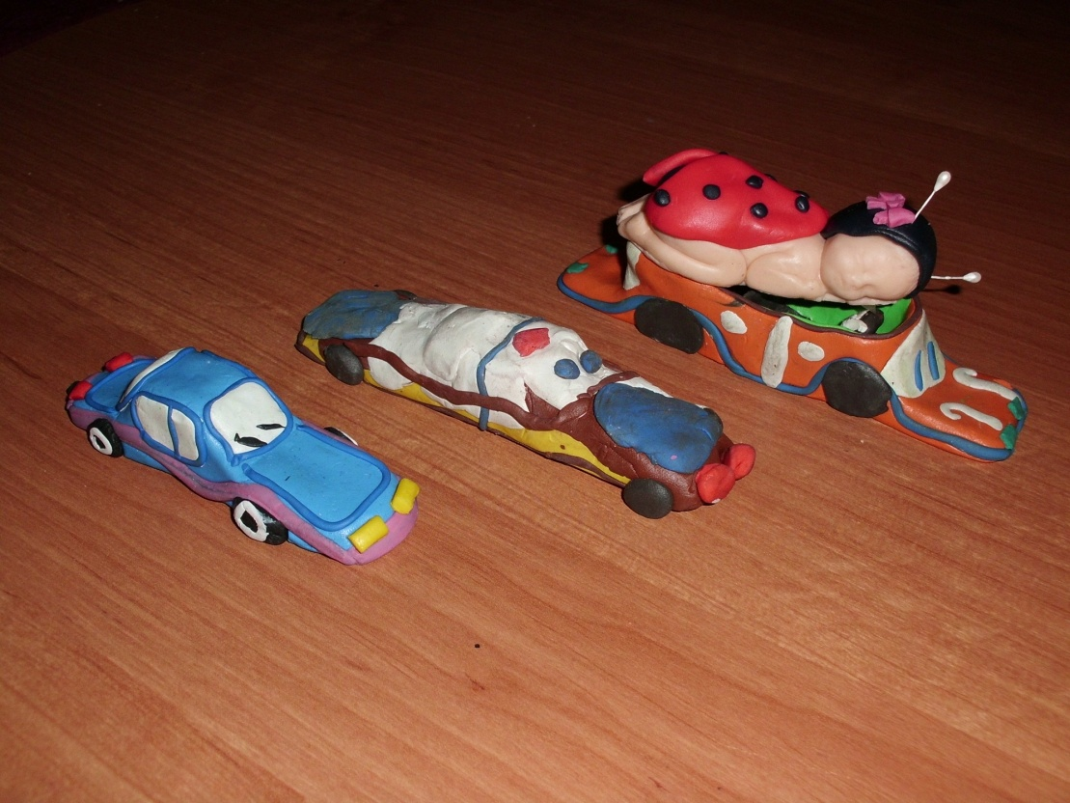
November
.
Patrik, Leo
Farbou hýri celý les, listy fúka vietor preč.
Stromy sú už takmer holé, a zvieratká schované v nore.
Po |  | 2 Pamiatka zosnulých | 9 Teodor | 16 Agnesa | 23 Klement | 30 Ondrej, andrej
Ut |  | 3 Hubert | 10 Tibor | 17Deň boja za slobodu a demokraciu Klaudia | 24 Emília
St |  | 4 Karol | 11 Martin, Maroš | 18 Eugen | 25 Katarína
Št |  | 5 Imrich | 12 Svätopluk | 19 Alžbeta | 26 Kornel
Pi |  | 6 Renáta | 13 Stanislav | 20 Félix | 27 Milan
So |  | 7 René | 14 Irma | 21 Elvíra | 28 Henrieta
Ne | 1 Sviatok všetkých svätých Denis, Denisa | 8 Bohumír, Bohumíra | 15 Leopold Leopolda | 22 Cecília | 29 Vratko

Slide 13
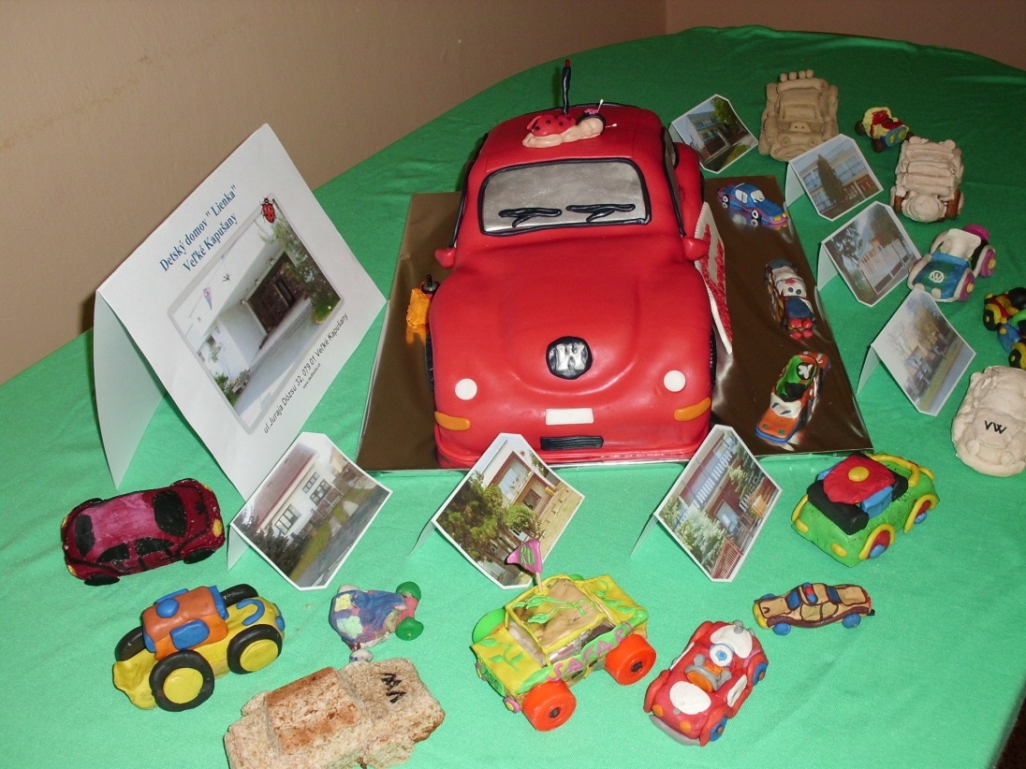

December
Je tu čas Vianoc, zas prišiel k nám, dúfam, že máš sa a nie si sám.
Je tu čas Vianoc, pre všetkých nás, na chvíľu skúsme spomaliť čas.
(P. Habera)
Po |  | 7 Ambróz | 14 Branislava,Bronislava | 21 Bohdan | 28 Ivana, Ivona
Ut | 1 Edmund, Edmunda | 8 Marína | 15 Ivica | 22 Adela | 29 Milada
St | 2 Bibiána | 9 Izabela | 16 Albína | 23 Nadežda | 30 Dávid
Št | 3 Oldrich | 10 Radúz | 17 Kornélia | 24 Štedrý deň, Adam a Eva | 31 Silvester
Pi | 4 Barbora,Barbara | 11 Hilda | 18 Sláva, Slávka | 25 1.Sviatok vianočný
So | 5 Oto | 12 Otília | 19 Judita | 26 2.Sviatok vianočný , Štefan
Ne | 6 Mikuláš | 13 Lucia | 20 Dagmara | 27 Filoména

